Slide 1


Платформа «FirstPlayer»

Slide 2
Описание:
Платформа «FirstPlayer» предназначен для обмена опытом в области компьютерных игр, и является отличным местом для получения информации или решения дискуссионных проблем в сфере компьютерных игр.
Актуальность:
Геймерский досуг представляет собой важную часть всего гейминга, будь то общение, обмен опытом. Тем самым наш проект будет актуален пока жив гейминг.

Slide 3
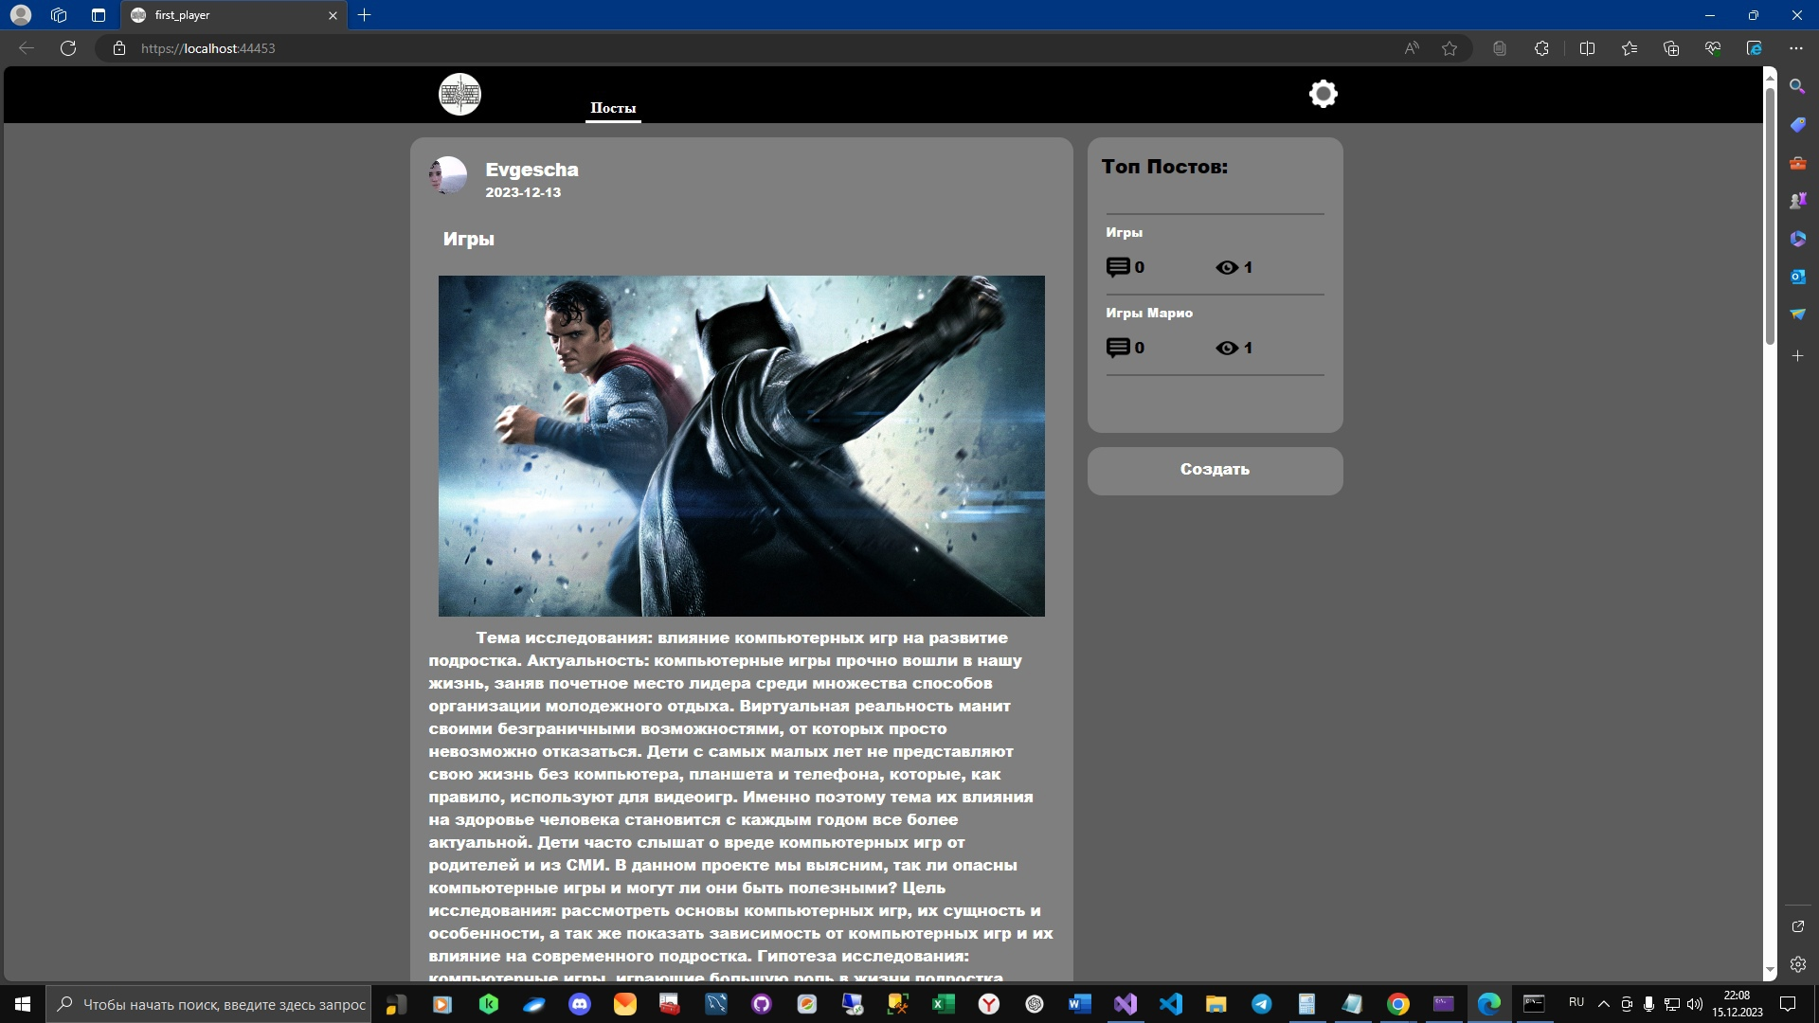


Вид приложения:
Главная страница

Slide 4

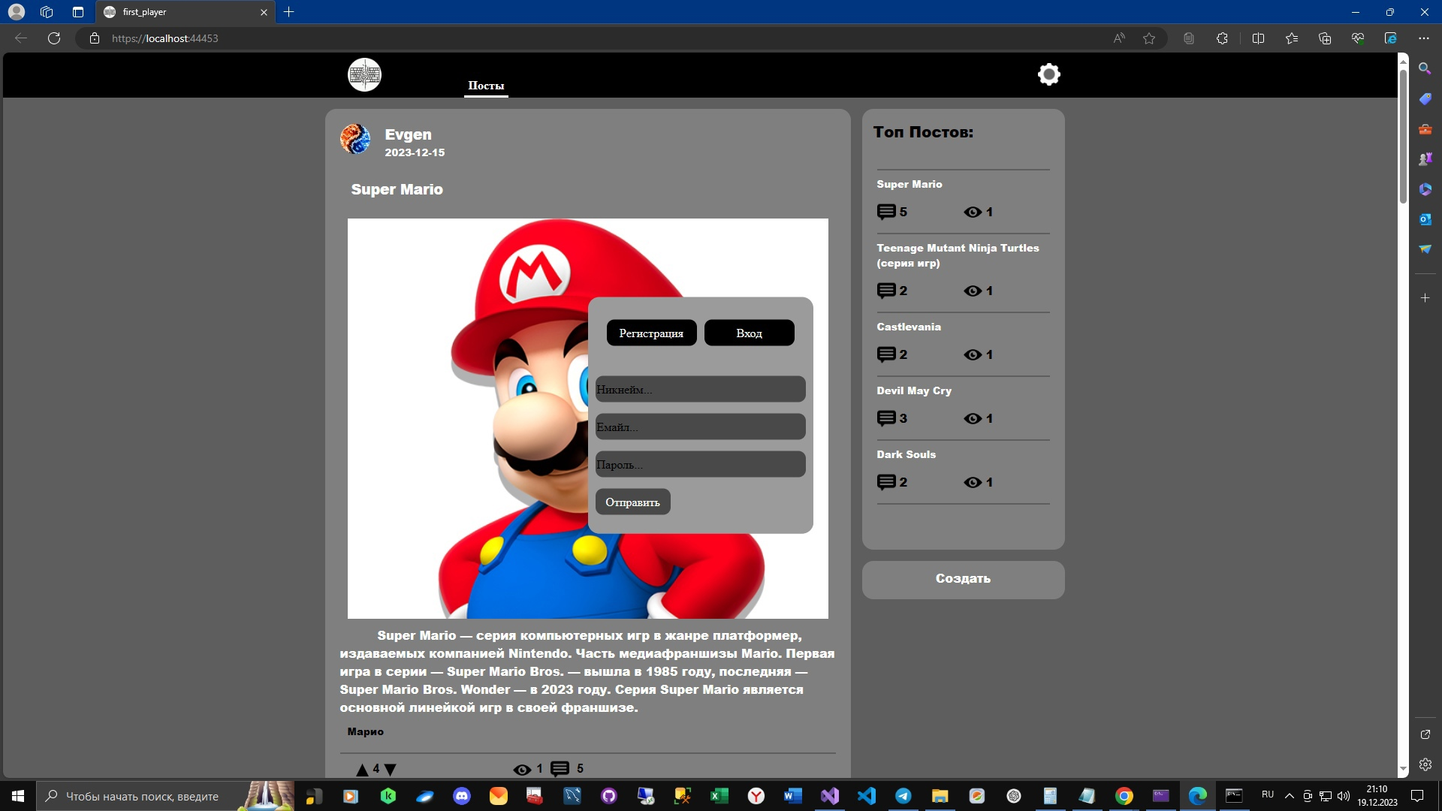
Вид приложения 2:
Меню регистрации

Slide 5
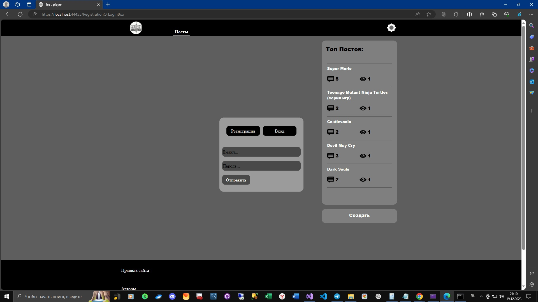

Вид приложения 3:
Меню входа

Slide 6
Пример моб-приложения:

Slide 7

Пример моб-приложения:

Slide 8
Пример моб-приложения:

Slide 9

Функционал «FirstPlayer»
Возможность перейти в раздел:
Регистрации
Входа
Персональных данных
Постов
Комментариев
Создания постов
Информации о платформе
Возможность работы с данными: создание, редактирование и хранение информации в постах, комментариях, пользователях.
Адаптивность - поддержка работы на различных устройствах от компьютеров до мобильных телефонов и планшетов.

Slide 10
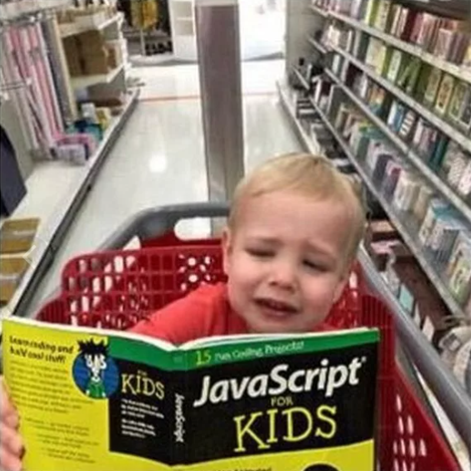
Стек технологий:
Системные требования:
Windows 10(для компьютеров);
Android 7 и выше и IOS(для мобильных устройств)
Разработка и тестирование:
Языки программирование(С#,JavaScript);
Фреймворки(.NET MAUI, .NET Framework 4.8);
Библиотека языка JavaScript – React JS
Язык гипертекстовой разметки HMTL5;
Язык описания внешнего вида документа CSS3;
IDE(Visual Studio 2022, VS Code);
Пакет программного обеспечения Entity Framework Core 7.0

Slide 11
Этапы работы:
Работа была разделена на 5 этапов:
Разработка технического задания:
Формирование требований
Обсуждение требований
Разработка проектной документации:
Разработка руководства(пользовательского и административного)
Программа-методика тестирования
Расчет надежности
План проекта и разработка
Паспорт
Отчет по графическому дизайну

Slide 12
Этапы работ
Разработка опытного образца:
Разработка макетов пользовательского интерфейса
Разработка HTML страниц
Разработка мобильного клиента
Разработка серверного приложения
Разработка схемы хранения данных в базе данных
Тестирование и отработка документации:
Тестирование опытного образца
Выпуск отчета по тестированию
Отработка документации
Сдача работы заказчику:
Предоставление заказчику итогового результата проекта

Slide 13

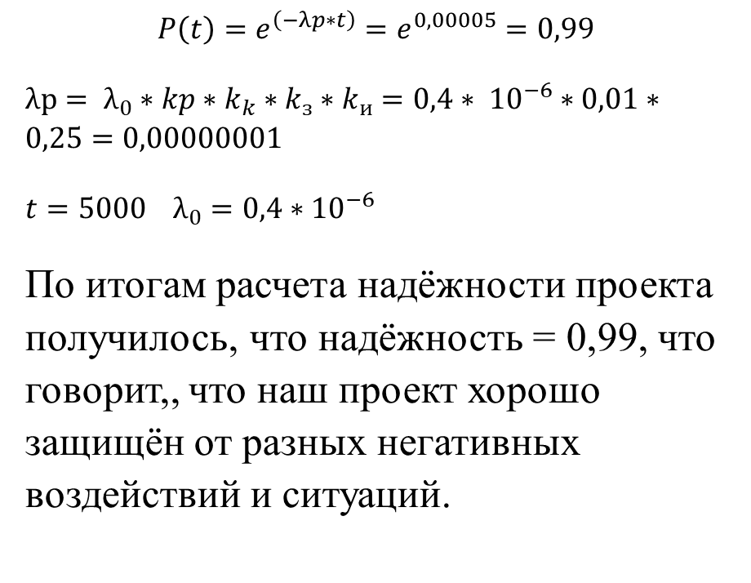
Расчет отказоустойчивости системы в соответствии с расчетом надёжности
$$P\left(t\right)=e^{\left(−λp∗t\right)}=e^{0,00005}=0,99$$
$λp= λ_{0}∗kp∗k_{k}∗k_{з}∗k_{и}=0,4∗ {10}^{−6}∗0,01∗0,25=0,00000001$
$t=5000 λ_{0}=0,4∗{10}^{−6}$
По итогам расчета надёжности проекта получилось, что надёжность = 0,99, что говорит,, что наш проект хорошо защищён от разных негативных воздействий и ситуаций.

Slide 14
Команда разработчиков и их вклад в разработку
Семёнов Евгений (руководитель и главный разработчик платформы)
Цветков Лев ( мобильная разработка)
Ковальчук Кирилл (разработка и работа с БД)
Еремеев Дмитрий (разработка дизайна и лого
Костюк Станислав (разработка дизайна и лого)
Загумённый Кирилл (тестирование и расчет надежности)
Шауфлер Сергей (тестирование и расчет надежности)
Мацук Владислав (документация)

